Slide 1

PANDA: Adapting Pretrained Features for Anomaly Detection and Segmentation
Ki-Ryum Moon
Division of AI Computer Science & Engineering
Kyonggi University

Slide 2

Introduction
Computer Vision Task에서,
Target Domain
(anomaly detection)
Notes:
컴퓨터 비전 task에서 imagenet같은 큰 데이터셋으로 사전 학습하여 사용자가 원하는 도메인에 적용하여 사용하는 일은 많습니다.
이와 같이 본 논문 역시 비슷한 방법론과 다양한 기법으로 anomaly detection task를 수행하고자 합니다.

Slide 3
Introduction
제시한 방법 정리
Pretrained model(ImageNet)을 Anomaly Detection Data로 fine tuning → Feature Adaptation
kNN(K-Nearest Neighbor)을 사용하여 target domain과 test image와의 거리 계산
Notes:
본 논문에서 제시한 내용을 요약하면 다음과 같습니다.
1,2번 설명
1번에 대해 추가 설명을 드리자면 image classification을 위해 softmax로 학습한 모델을 다른 domai의 anomaly detectio으로 사용하다 보니 feature 분포가 맞지 않는 문제가 발생할 것 입니다.
이 문제를 해결하기 위해 target domain에 대해 추가로 fine tuning 까지 적용하겠다는 의미입니다.

Slide 4
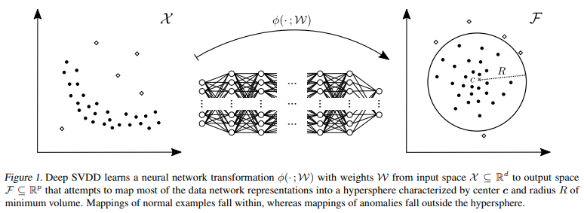
Introduction
Feature Adaptation의 문제점
1. 학습을 많이 진행함.
2. W의 parameter가 모두 0에 수렴함.
3. 어떤 input이 들어오든 특정한 점으로
Mapping 함.
Deep SVDD
4. 비자명한 해답 발생 (trivial solution)
= Hypersphere Collapse 발생
Notes:
하지만 단순히 방금 언급한 방법으로 진행하게 되면 문제가 발생합니다.
그걸 여실히 보여주는 예시가 anomaly detection에서 유명한 one-class classification task에 해당하는 deep svdd라는 모델이 있습니다.
이 deep svdd 모델은~
하지만 deep svdd는 이 문제점을 해결하기 위해서 편향값을 지움으로써 해결했지만, 결과적으로 외부 데이터셋으로 학습한 train model 사용이 제한되어 본 논문에선 채택하지 않음.

Slide 5
A General Framework and Simple Baseline
본 논문은 Anomaly Detection에 대한 framework를 다음과 같이 제시함.
Initial feature extractor
Feature Adaptation
Anomaly Scoring
Notes:
1번은 외부 데이터셋으로 사전학습된 모델 혹은 deep svdd처럼 autoencoder를 사용하여 self-supervised learning을 진행한 모델 중 성능이 더 나았던 외부 데이터셋으로 사전학습된 모델을 사용함.
2번은 1번에서 선택한 모델을 target domain으로 fine tuning 하는 것을 의미함.
3번은 2번에서 학습한 모델에 test data를 넣고 나온 결과를 통해서 normal data들의 밀집도를 체크하고 낮은 밀집도를 가지는 지역은 높은 anomaly score를 매기도록 합니다.
방금 언급한 내용들은 뒤에서 다시 설명하겠습니다.

Slide 6
Simple baseline for Anomaly Detection
Anomaly Detection의 baseline → Deep Nearest Neighbors (DN2, arXiv 2020) 사용
Feature extractor → ResNet (50 - 152) from ImageNet dataset
Deep Nearest Neighbors (DN2)
kNN distance : Anomaly score
Feature
from Extractor’s final pooling layer
Notes:
다음으로 anomaly detection, segmentation의 학습 baseline을 소개할겁니다. 먼저 anomaly detection의 경우입니다.
Train dataset은 normal data로만 이루어져 있으며,
Detection의 baseline network는 Deep Nearest Neighbors를 사용했으며, Deep Nearest Neighbors에 대해 간단히 말씀드리면
해당 epoch별 model의 Train feature들을 kNN scoring, 즉 각 train feature에 대해서 서로 간의 유클리디안 거리가 가장 가까운 featur를 찾고, 그 유클리디안 거리 값을 anomaly score로 사용하는 모델입니다.
Feature extractor는 imageNet으로 사전학습한 resnet 50부터 152들을 사용하였습니다.

Slide 7
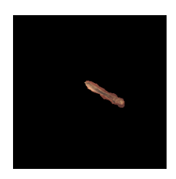
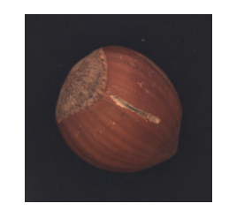
Simple baseline for Anomaly Segmentation
Anomaly Segmentation의 baseline → Semantic Pyramid Anomaly Detection (SPADE) 사용
Feature extractor → ResNet (50 - 152) from ImageNet dataset
Descriptor(Decoder 역할)
Scoring the pixel by kNN distance
Abnormal data
First three blocks for
Extracting spatial feature map
Outputs
Notes:
다음으로 anomaly segmentation의 baseline 입니다. 해당 모델을 semantic pyramid anomaly detection 이라고 이름지었으며, 마찬가지로 feature extractor는 앞서 소개한 anomaly detection과 동일합니다.
Segmentation 과정을 소개해드리면, abnormal한 이미지가 들어오면 feature extractor의 처음 3개의 block에서 spatial할 정보를 가진 feature map을 추출합니다.
그리고 이 3개의 block과 연결된 descriptor에게 추출한 feature map을 전달하여 concat합니다. 여기서 descriptor는 Unet 구조에서 decoder 역할을 수행하는 부분이라고 생각하시면 됩니다.
이렇게 받아온 feature map을 가지고 descriptor는 pixel 간 Knn 거리를 계산하여 높은 knn 거리값을 가진 pixel들을 결과값으로 return합니다.

Slide 8

PANDA: pretrained Anomaly Detection Adaptation
Train step
Normal Samples
ResNet
Pretrained ImageNet
Average of Normal feature
Notes:
그리고 앞서 설명한 anomaly detection에 대해 baseline만 소개해드렸는데요, 지금부터는 feature adaptation을 어떻게 사용하였고, 초반에 언급한 hypersphere collapse를 어떻게 극복하였는지 설명드리겠습니다.
보시는 화면은 anomaly detection 학습에서 feature adaptation을 진행하는 과정을 간략히 정리한 것입니다.
Target Domain의 normal sample들을 이미 사전학습된 resnet 모델에 넣어 맨 우측에 보이는 compactness loss로 학습을 진행합니다.
Compactness loss는 deep svdd에서 사용한 목적 함수와 같습니다. 결국 c를 학습 전에 normal minibatch를 사전학습된 pretrained 모델에 넣어 나온 feature들의 평균값으로 설정합니다.
즉, 이 c가 normal data들을 감싸는 hypersphere의 중심이 되는 것이죠. 그래서 학습 중에 들어오는 normal sample들의 feature가 이 중심과 가까워지도록 하는 것이 학습의 목표입니다.
하지만 단순히 이렇게 진행하게 되면 hypersphere collapse를 방지하긴 힘듭니다.

Slide 9
PANDA: pretrained Anomaly Detection Adaptation
Simple early stopping (PANDA-Early)
기존 문제점: 학습을 진행을 많이 한 모델일수록 normal과 abnormal을 구별하지 못함. (Hypersphere Collapse)
효과적인 해결책은 일정 시간 후에 훈련을 중단하는 것 (CIFAR-10은 15 Epoch일 때 제일 좋음)
특히, 데이터 세트 크기가 클수록 epoch 수를 적게 하는 것이 대부분의 데이터 세트에 효과적임
단, 새로운 dataset에 맞춤인 hyperparameter로 학습하는 것이 아닌 ImageNet에 맞춰진 hyperparameter에 의존적임.
Notes:
첫번째로 제시한 방법으로, simple early stopping을 적용하였습니다.
Hypersphere collaps를 막는 효과적인 방법으로 학습 에폭을 빠르게 중단하는 것입니다. 본 논문에선 CIFAR 10 Dataset을 가지고 학습하였을 때 15 epoch에서 중단하였다고 언급되어 있었습니다.
그리고 실험을 통해서 데이터 셋 크기가 클수록 epoch 수를 적게하는 것이 효과적이라고 언급되어 있습니다.
하지만 단순히 이렇게 적용한다면 imagenet으로 학습된 모델의 hyperparameter에 의존적이므로 추가 early stopping 방법을 제시하였습니다.

Slide 10
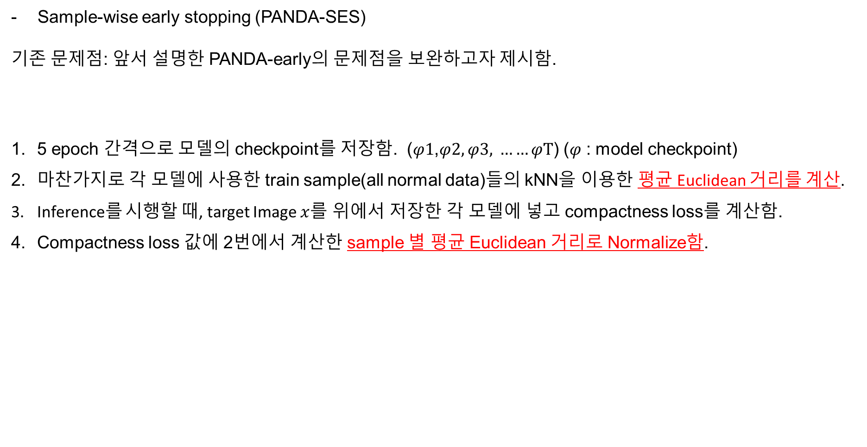
PANDA: pretrained Anomaly Detection Adaptation
Sample-wise early stopping (PANDA-SES)
기존 문제점: 앞서 설명한 PANDA-early의 문제점을 보완하고자 제시함.
5 epoch 간격으로 모델의 checkpoint를 저장함. ($φ1$,$φ2,φ\text{3, }……φT$) ($φ$ : model checkpoint)
마찬가지로 각 모델에 사용한 train sample(all normal data)들의 kNN을 이용한 평균 Euclidean 거리를 계산.
Inference를 시행할 때, target Image $x$를 위에서 저장한 각 모델에 넣고 compactness loss를 계산함.
Compactness loss 값에 2번에서 계산한 sample 별 평균 Euclidean 거리로 Normalize함.
Notes:
5 epoch 마다 checkpoint 저장합니다.
그리고 저장한 모델의 checkpoint에 사용된 train sample 마다 kNN을 이용해서 평균 Euclidean 거리를 계산합니다.
그리고 inferenc를 시행할 때, test image에 대해서 compactness loss를 계산하고, 이 계산한 값을 위에서 계산한 평균 Euclidean 거리로 normalize합니다.
이렇게 계산한 값을 기준으로 학습을 멈출 타이밍을 생각해볼 수 있습니다.

Slide 11
PANDA: pretrained Anomaly Detection Adaptation
Continual Learning (PANDA-EWC)
Continual Learning이란?
- 배경: Transfer Learning은 이 Task가 바뀌는 상황에서의 효율적인 학습 방법인데, 기존에 Source Task를
위해 학습시킨 모델을 가져와서 내가 원하는 Target Task의 학습에 사용하는 방식
- 문제점: 이렇게 학습하게 되면, 다른 Task를 학습하다 보니, 원래 학습시킨 Task에 대해 까먹는다는
일이 발생. 각 Task를 위한 모델을 다 따로 저장할 수도 있겠지만, 하나의 Model로 여러 Task를
처리하려는 Approach에서는 치명적인 약점으로 작용함. →Catastrophic forgetting (Semantic Draft)
- 이러한 문제점의 해결 방법으로 제시된 것이 Continual Learning으로,
'하나의 모델을 조금씩 업그레이드 시키면서, 여러 Task를 처리할 수 있도록 만드는 방법’을 의미함.
Notes:
마지막으로 제시한 방법으론 elastic weight Consolidation 입니다.
본 방법론이 제시된 배경은 ~

Slide 12
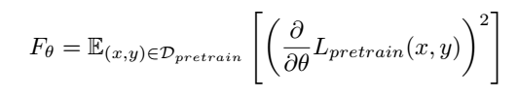
PANDA: pretrained Anomaly Detection Adaptation
Continual Learning (PANDA-EWC)
따라서, Continual Learning에서 아이디어를 착안하여 Elastic Weight Consolidation를 제안함.
1. 학습 시작 전, 사용할 사전학습 모델(pretrained ResNet)을 불러와 100개의 mini-batch로 사전 학습함.
2. 이어서 모든 가중치 매개변수에 대해 Fisher information matrix F를 계산함.
3. 단, 이 작업은 사전 학습이 끝날 때 한 번만 수행되어야 함.
간단히 설명하면,
= Likelihood 함수를 두 번 미분한 값
= 관측 값으로 주어진 theta의 휘어진 정도
$F_{θ}$가 크다 = 곡률 정도가 높음 → 즉, 규제가 필요한 상황
Notes:
정리하면,
이렇게 하는 이유는 결국 compact loss feature adaptation을 진행을 할거지만, 사전 학습에서 얻어진 weight들이 너무 많이 바뀌지는 않게 하자. 라는 아이디어라고 보셔도 될것 같습니다.

Slide 13


PANDA: pretrained Anomaly Detection Adaptation
Continual Learning (PANDA-EWC)
최종 Loss는 다음과 같음.
$L_{θ}$가 크다 = 가중치 규제가 필요한 상황
Notes:
정리하면,
이렇게 하는 이유는 결국 compact loss feature adaptation을 진행을 할거지만, 사전 학습에서 얻어진 weight들이 너무 많이 바뀌지는 않게 하자. 라는 아이디어라고 보셔도 될것 같습니다.

Slide 14
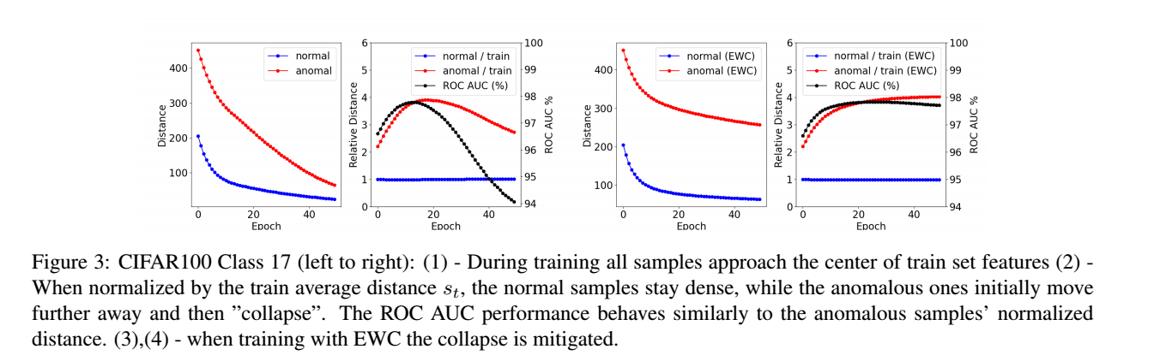
PANDA: pretrained Anomaly Detection Adaptation
Sample-wise early stopping (PANDA-SES), Continual Learning(PANDA-EWC)
Collapse가 완화됨
Collapse 발생
Collapse 발생

Slide 15
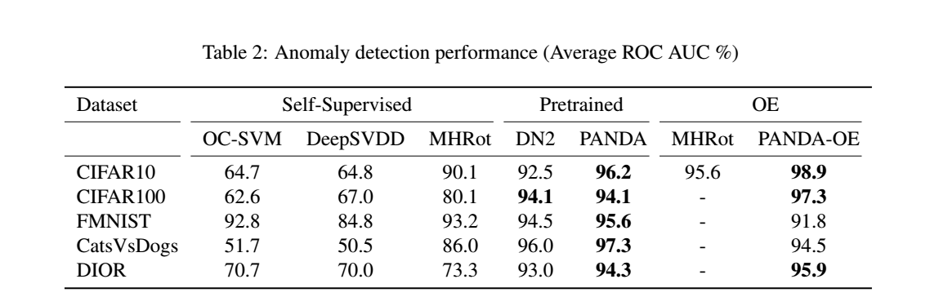
PANDA: pretrained Anomaly Detection Adaptation
Experiments Result
Notes:
Self supervised learning과 비교하엿을 때 auroc 값들입니다.

Slide 16
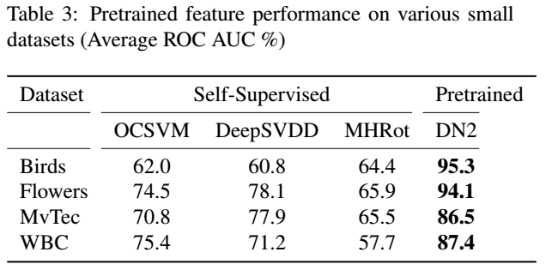
PANDA: pretrained Anomaly Detection Adaptation
Experiments Result
Notes:
작은 데이터셋에서 pretrained된 모델을 사용하였을 때 결과값들입니다.

Slide 17
PANDA: pretrained Anomaly Detection Adaptation
Conclusion
1. 모든 데이터에서 Pretrained feature를 비교하는 방식이 Self- Supervised learning 방식보다 우수함.
2. 특히 large dataset에서는 feature adaptation으로 인한 성능 향상 폭이 큼.

